Slide 1
Bài 15: PHƯƠNG TRÌNH TỐC ĐỘ PHẢN ỨNG VÀ HẰNG SỐ TỐC ĐỘ PHẢN ỨNG
GV: Huỳnh Hữu Điền
Lớp: 10A7

Slide 2
I. TỐC ĐỘ PHẢN ỨNG

Slide 3
I. TỐC ĐỘ PHẢN ỨNG
Phương trình phản ứng:
BaCl₂ +H₂SO₄  BaSO₄ + 2HCl (1)
Na₂S₂O₃ +H₂SO₄  S+SO₂ +H₂O+Na₂SO₄ (2)
Nhận xét:
Các phản ứng hóa học khác nhau xảy ra nhanh, chậm khác nhau.
Để đánh giá mức độ xảy ra nhanh hay chậm của các phản ứng hóa học, người ta đưa ra khái niệm tốc độ phản ứng hóa học, gọi tắt là tốc độ phản ứng.

Slide 4
I. TỐC ĐỘ PHẢN ỨNG
Tốc độ phản ứng là độ biến thiên nồng độ của một trong các chất phản ứng hoặc sản phẩm trong một đơn vị thời gian.

Slide 5
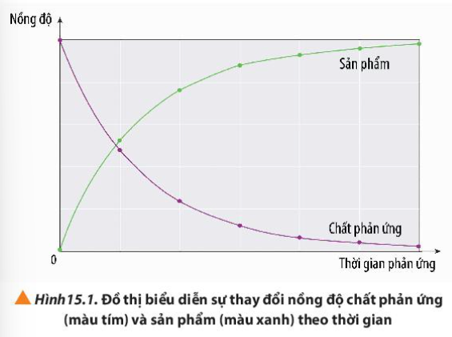
I. TỐC ĐỘ PHẢN ỨNG

Slide 6
I. TỐC ĐỘ PHẢN ỨNG
Tốc độ phản ứng là độ biến thiên nồng độ của một trong các chất phản ứng hoặc sản phẩm trong một đơn vị thời gian.
Nhận xét: Trong quá trình xảy ra phản ứng:
+ nồng độ chất tham gia giảm.
+ nồng độ sản phẩm tăng.

Slide 7
I. TỐC ĐỘ PHẢN ỨNG
Xét phản ứng aA + bB → cC + dD
Biểu thức tính tốc độ trung bình của phản ứng:
Trong đó:
- là tốc độ trung bình (M/s)
ΔC= C₂-C₁ : sự biến thiên nồng độ
Δt= t₂-t₁: biến thiên thời gian

Slide 8
I. TỐC ĐỘ PHẢN ỨNG
Ví dụ 1: Xét phản ứng Br₂ (l) + HCOOH (aq) ⎯→ 2HBr (aq) + CO₂ (g) Ban đầu: 0,0120 (mol/l) Sau 50s: 0,0101 (mol/l)
Haõy xaùc ñònh toác ñoä cuûa phaûn öùng tính theo Br₂ trong khoaûng thôøi gian 50 giaây?

Slide 9
I. TỐC ĐỘ PHẢN ỨNG
Ví dụ 2: Ở 30ºC sự phân hủy H₂O₂ xảy ra theo phản ứng:
2H₂O₂ → 2H₂O + O₂↑
Dựa vào bảng số liệu sau, hãy tính tốc độ trung bình của phản ứng trong khoảng 120 giây đầu tiên.

Slide 10
II. BIỂU THỨC TỐC ĐỘ PHẢN ỨNG
Xét phản ứng aA + bB → cC + dD
Biểu thức tính tốc độ tức thời của phản ứng:
Trong đó:
k là hằng số tốc độ của phản ứng
C_{A}, C_{B} là nồng độ mol của chất A,B tại thời điểm đang xét
Khi nồng độ chất phản ứng bằng 1M thì k=v, lúc này k được gọi là tốc độ riêng.
Hằng số k chỉ phụ thuộc vào bản chất của chất phản ứng và nhiệt độ

Slide 11
II. BIỂU THỨC TỐC ĐỘ PHẢN ỨNG
Ví dụ 1: Cho phản ứng: A+ 2B → C. Nồng độ ban đầu các chất [A] = 0,3M; [B] = 0,5M. Hằng số tốc độ k=0,4. Tính tốc độ phản ứng lúc ban đầu.
Ví dụ 2: Cho phản ứng đơn giản xảy ra trong bình kín:
2NO(g) + O₂(g) → 2NO₂(g)
Ở nhiệt độ không đổi, tốc độ phản ứng thay đổi thế nào khi nồng độ NO tăng 3 lần, nồng độ O₂ không đổi.

Slide 12
Luyện tập
CHƠI

Slide 14
CÂU HỎI 1
Để đánh giá mức độ xảy ra nhanh hay chậm của các phản ứng hoá học người ta dùng đại lượng nào dưới đây?
A. Tốc độ cân bằng
B. Phản ứng thuận nghich
C. Tốc độ phản ứng
D. Phản ứng 1 chiều

Slide 15
CÂU HỎI 2
Cho phản ứng đơn giản xảy ra trong bình kín:
2NO(g) + O₂(g) → 2NO₂(g).
Viết biểu thức tốc độ tức thời của phản ứng
A. v = k.C_{NO}.C_{O2}
B. v = k.C_{NO}².C_{O2}
C. v = 2k.C_{NO}².C_{O2}
D. v = k.C_{NO}.C_{O2}²

Slide 16
CÂU HỎI 3
Thực hiện phản ứng sau trong bình kín. H₂(k) + Br₂(k) → 2HBr (k)
Lúc đầu nồng độ hơi Br₂ là 0,072 mol/l. Sau 2 phút, nồng độ hơi Br₂ còn lại là 0,048 mol/l. Tốc độ trung bình của phản ứng tính theo Br₂ trong khoảng thời gian trên là
A. 8.10⁻⁴ M/s
B. 6.10⁻⁴ M/s
C. 4.10⁻⁴ M/s
D. 2.10⁻⁴ M/s

Slide 17
CÂU HỎI 4
Cho phản ứng đơn giản xảy ra trong bình kín:
2NO(g) + O₂(g) → 2NO₂(g).
Ở nhiệt độ không đổi, tốc độ phản ứng thay đổi thế nào khi nồng độ NO và O₂ đều tăng 3 lần?
A. v₂ giảm 3 lần so với v₁
B. v₂ tăng 9 lần so với v₁
C. v₂ tăng 27 lần so với v₁
D. v₂ giảm 27 lần so với v₁

Slide 18
CÂU HỎI 5
Cho phản ứng: A + 2B  C có v = K[A].[B]². Cho biết nồng độ ban đầu của A là 0,8M, của B là 0,9M và hằng số tốc độ k=0,3.Tốc độ phản ứng khi nồng độ chất A giảm 0,2M là
A. 0,089 M/s
B. 0,025 M/s
C. 0,045 M/s
D. 0,018 M/s

Slide 19
THANKS FOR PLAYING!

